Slide 1


















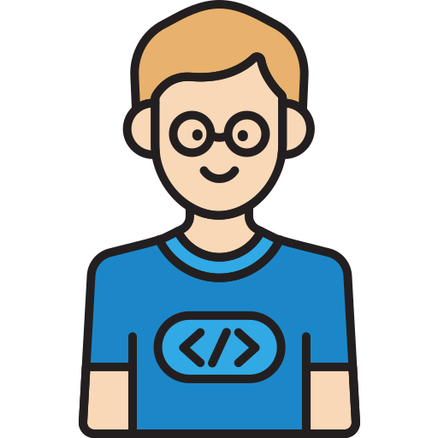













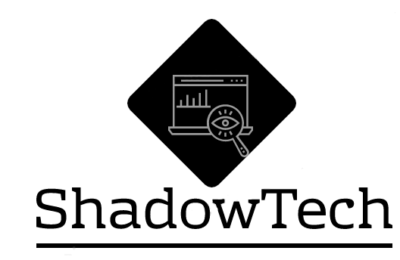
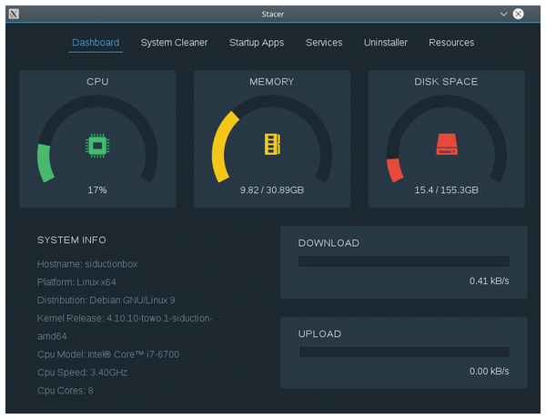

Storyboard - Shadowtech
Professores não conseguem ter a atenção/ foco dos alunos.
Alunos são distraídos por vídeos, jogos e redes sociais.
Alunos não conseguem acessar as páginas educativas devido ao uso da banda.
Professores acessam na nossa aplicação ShadowTech.
A aplicação registra os logs das máquinas de cada aluno conectado à rede, e assim, podem gerar relatórios.
Na aplicação, o professor visualiza os logs e assim toma ciência dos processos realizados nas máquinas dos alunos.

Slide 2





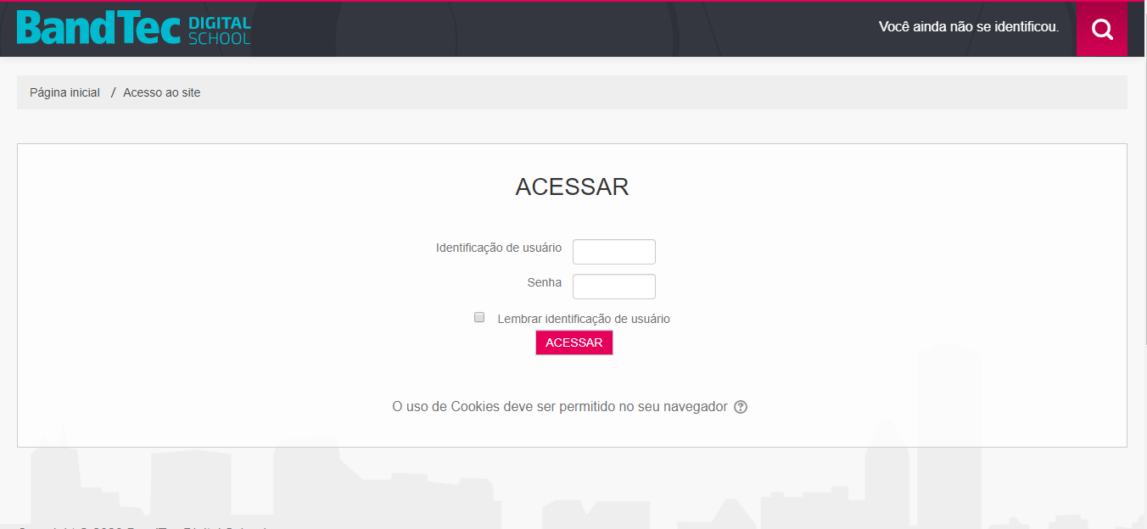



Storyboard - Shadowtech
O sistema enviará alertas para os alunos que estiverem com alto registro de processos em suas máquinas
Alunos recebem o alerta, ficando cientes
Alunos param os processos desnecessários à aula.
Outros alunos conseguem acessar as páginas que desejam
Professor consegue a atenção de todos os alunos

